Slide 1
Deep Neural Networks
Why deep
representations?

Slide 2
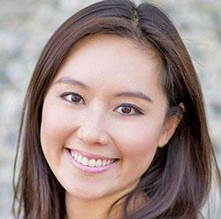
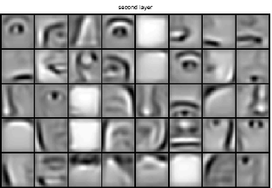
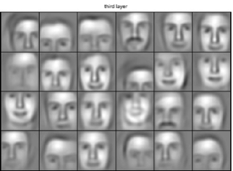
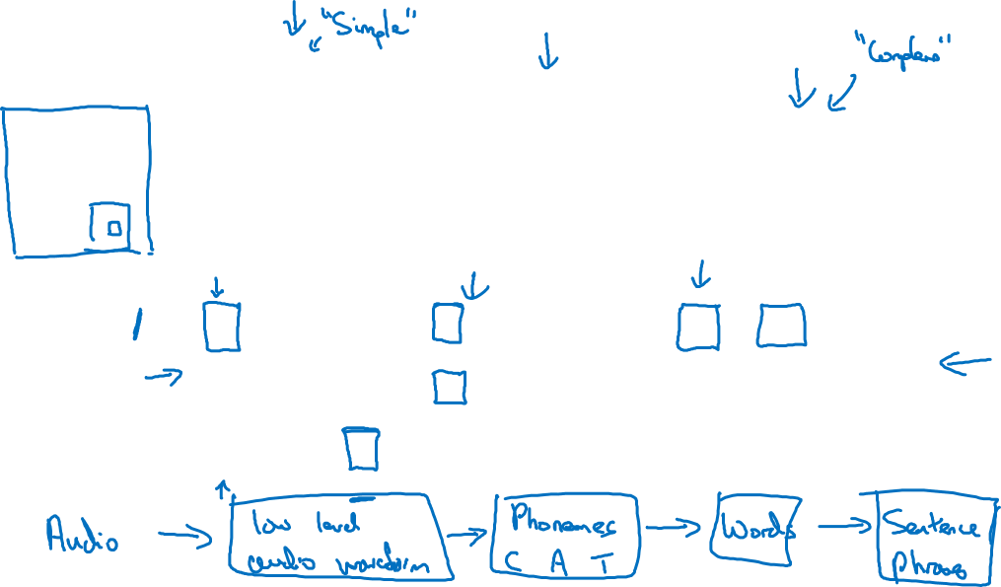

Intuition about deep representation
$$\hat{y}$$
Notes:
1.这一页主要讲的是deep learning的一些直观过程
比如说识别脸：
1.先是识别 线条，第一层的有些unit识别竖的线条，有些unit识别横的，有些识别斜的
2.然后在深一层的layer识别一些部分，例如哪些是眼睛的轮廓，那些是鼻子
3.最后扩大范围识别脸的轮廓
再比如声音识别：
1.首先是一些例如声调，升调降调？或者噪声
2.然后识别音节，就是我们学的音标的那些音节
3.这些音节连在一起就会听懂是哪个单词word
4.最后是句子

Slide 3
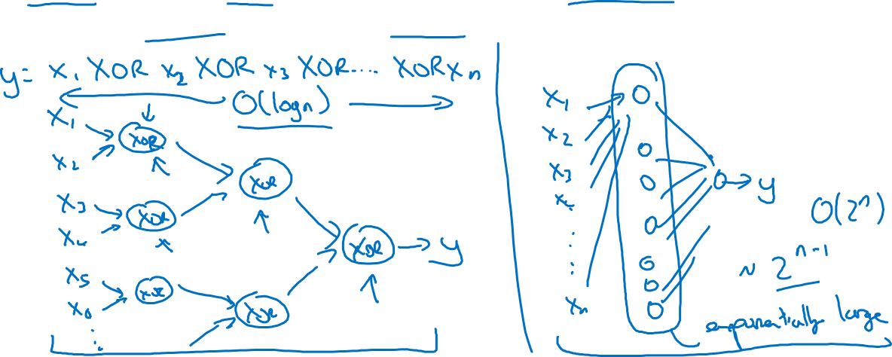
Circuit theory and deep learning
Informally: There are functions you can compute with a “small” L-layer deep neural network that shallower networks require exponentially more hidden units to compute.
Notes:
1.这一页讲的是这样的：
大家都是n个特征：x1 到 xn
但是左边的图，选择的activation function可能是XOR
一共只需要logn条边就够了，但是层数很多
右边的图，虽然只有2层
但是需要计算的边有2^n

